Slide 1
Capes de la terra
Nel i Gabriel

Slide 2
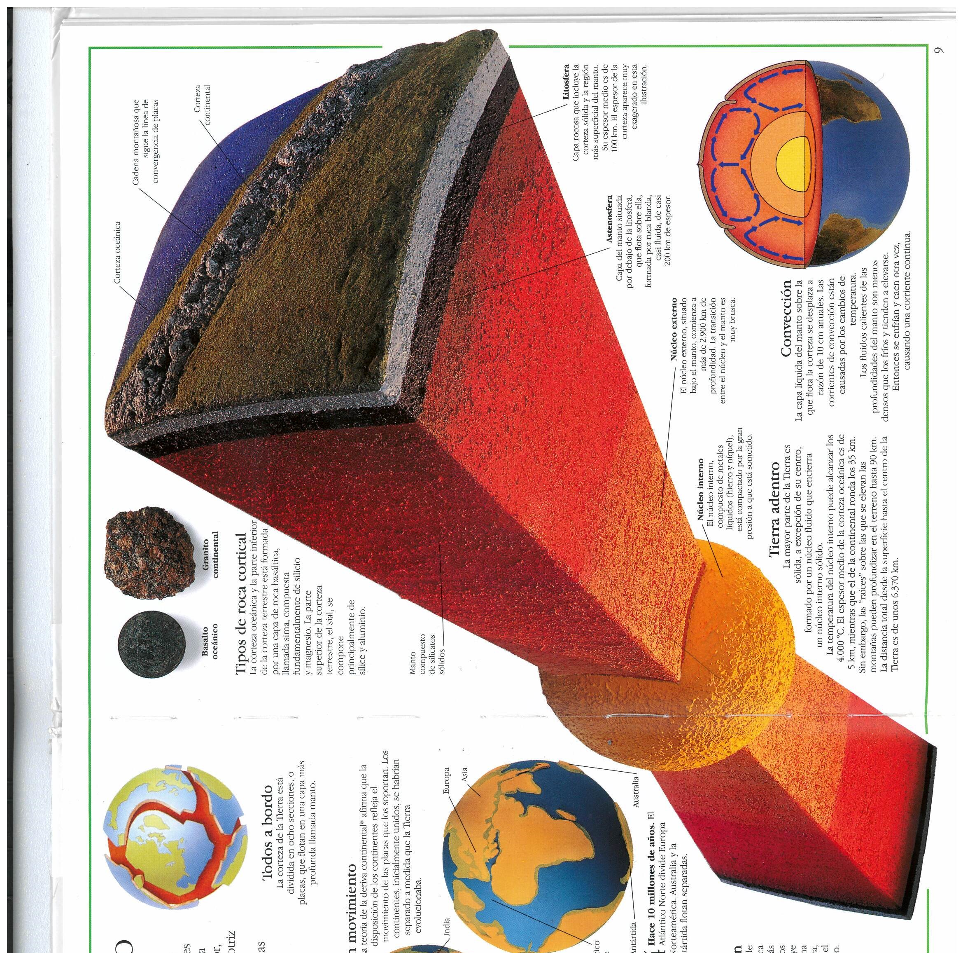
litosfera
Litosfera, es la primera capa sota la terra, i medeix 100 km. Es una capa rocosa i solida.

Slide 3
astenosfera
Astenosfera es la segona capa sota la terra, esta formada de pedra tova “casi desfeta”, que medeix 200 kilòmetres.

Slide 4
Nucli extern
Nucli extern, es la capa mes propera al centre de la terra. El nucli extern comença a mes de 2900 km de la primera capa.

Slide 5
Nucli intern
El centre de la terra “nucli intern”, esta fet de metalls líquids (ferro i níquel). Esta compactat per la gran pressió que esta sotmesa.

Slide 6
Esperem que us hagi agradat

